Slide 1
我最愛的動物
資料來源：亭伊

Slide 2
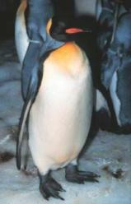
國王企鵝
脊索動物門鳥綱
非全球性受威脅
幼鳥有較淺的黃色耳斑及較暗的下顎板。亞種間的不同在嘴及翅膀的長度。
南美福克蘭群島及南喬治亞島

Slide 3

石虎
脊索動物門哺乳綱食肉目貓科
瀕臨絕種保育類野生動物

Slide 4
國王企鵝
http://newweb.zoo.gov.tw/Pager/Show/ZooData_Index_Show.aspx?Animal_ID=118
石虎
http://newweb.zoo.gov.tw/Pager/Show/ZooData_Index_Show.aspx?Animal_ID=10

